Slide 1


UAM 항로설계를 위한
도심 항공소음분석 모델
항로설계단계에서의 소음영향확인을 위한 최적의 모델제안
Team UAIN

Slide 2
1
목차
I. UAM 동향
II. 문제인식
III. 모델수립과 분석
IV. 분석 결과와 활용방안
V. Team UAIN

Slide 3


2
I. UAM 동향
K-UAM 그랜드 챌린지
최근 (2024.05) K-UAM 그랜드 챌린지의 1단계 실증사업이 마무리됨
다양한 컨소시엄에서 고정형 회랑방식의 경로를 가지는 비행시험을 진행함
* 고정형 회랑방식: 철도, 도로와 같이 지정된 경로를 비행하는 항로(항공로) 방식
2025년 본격적인 상용화 이전까지, 한강 VFR 회랑을 이용하는 등의 실증사업을 진행할 예정

Slide 4
3
II. 문제인식
예상되는 문제
1. 실증방식(고정형 회랑)에 대한 항로지침 이외, 명확한 항로설계지침이 수립되지 않음
* 기존의 항공기의 경우 항공관련법(항공안전법, 공항시설법 등)에 관련 행정규칙, 시행령으로 명시됨
2. 항공소음의 특성상 피해지역이 광범위하고, 일반적인 소음대비 큰 소음을 유발함
전국 주요공항의 소음피해지역들은 24시간 평균 61~79 LdendB(A) 정도의 소음이 발생
소음진동관리법에 의거, 일반적인 주거지역 주야간 평균 소음공해기준이 63 LdendB(A)임을 감안하면
주요 공항의 소음피해지역들은 평균이상의 소음공해를 지속적으로 느끼고 있음
UAM 소음 인증기준이 150m에서 70 LdendB(A)임을 감안하면, 지역에따라 상당한 소음피해를 야기
철도(80 LdendB(A))의 경우 항공소음보다 주거지와 더욱 가까이 위치하고, 순간소음이 큼
하지만, 빠른시간내에, 일시적으로 작용하며, 국소적으로 작용하기에 소음차폐에 유리함

Slide 5
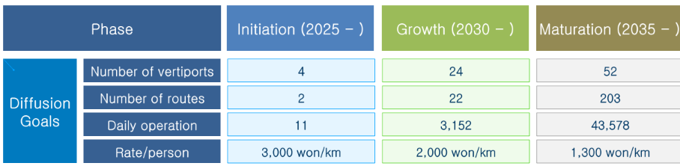
4
II. 문제인식
예상되는 문제
3. 향후 UAM 운항이 확대될 것으로 기대되고 있음
2035년 이후에는 200여개가 넘는 UAM 노선이 운항 될 것으로 예측
운항노선이 증가할수록 주거지 인근에서 비행하는 경우도 함께 증가할 것
-> UAM 비행에 따른 주거지 소음피해 발생확률 증가

Slide 6
5
III. 모델 수립과 분석
솔루션
항로설계단계에서 효과적으로 소음영향을 분석하기 위해 다음의 데이터들을 활용한 솔루션을 제시
교통수요분석 데이터
통합 소음 분석모델
주거/상업지구 분석데이터
항공소음 수집, 분석 데이터

Slide 7
6
III. 모델 수립과 분석
UAM 교통수요분석 데이터
UAM이 광역교통수요를 대체한다는 가설수립, 광역교통망의 이용객수가 많은 서울도심내 3개지점을 선정
승차_역 | 승차_호선 | 승차_총_승객수 | 하차_역 | 하차_호선 | 하차_총_승객수
강남 | 2호선 | 93889 | 강남 | 2호선 | 92528
잠실(송파구청) | 2호선 | 88927 | 잠실(송파구청) | 2호선 | 88328
홍대입구 | 2호선 | 75472 | 홍대입구 | 2호선 | 85454
서울역 | 1호선 | 75471 | 서울역 | 1호선 | 67652
구로디지털단지 | 2호선 | 65511 | 구로디지털단지 | 2호선 | 65366
선릉 | 2호선 | 65200 | 삼성(무역센터) | 2호선 | 65074
UAM은 잠재적으로 광역교통수요가 높은 곳에 집중적으로 운항될 것이며, 강남/홍대입구/서울역 선정
잠실역의 경우 롯데월드타워에 의해 항로설계시 고려요소가 많아짐으로, 본 분석에서는 제외함
본 분석결과는 항로소음 분석을 위한 주거/상업지구 비율 분석에대한 지역을 선정하는데 도움을 줌

Slide 8
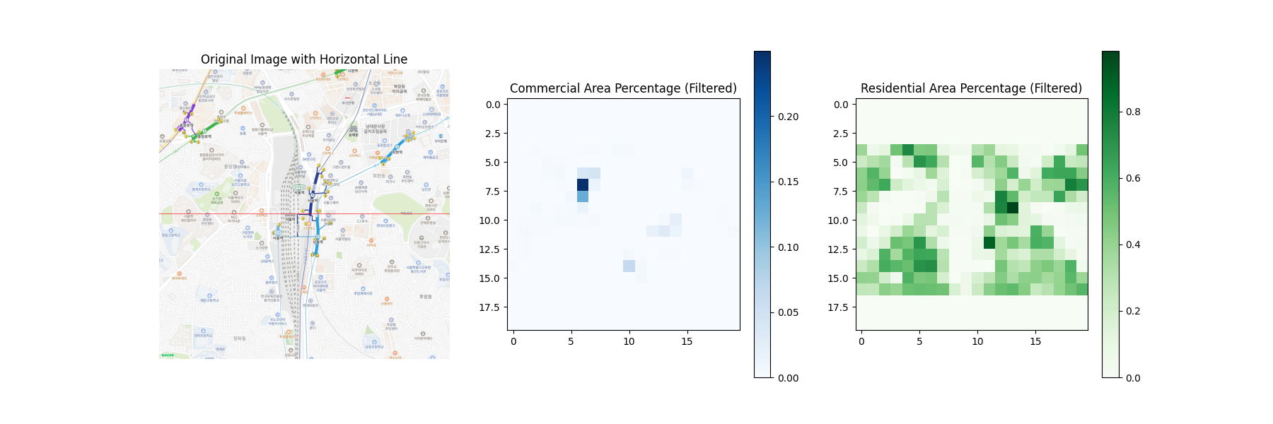
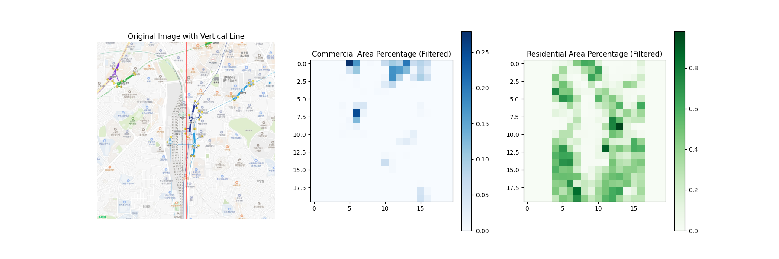
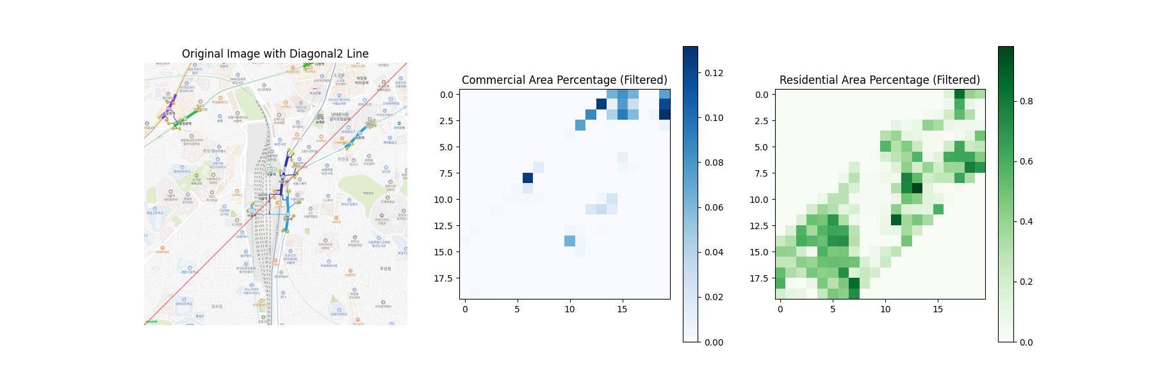
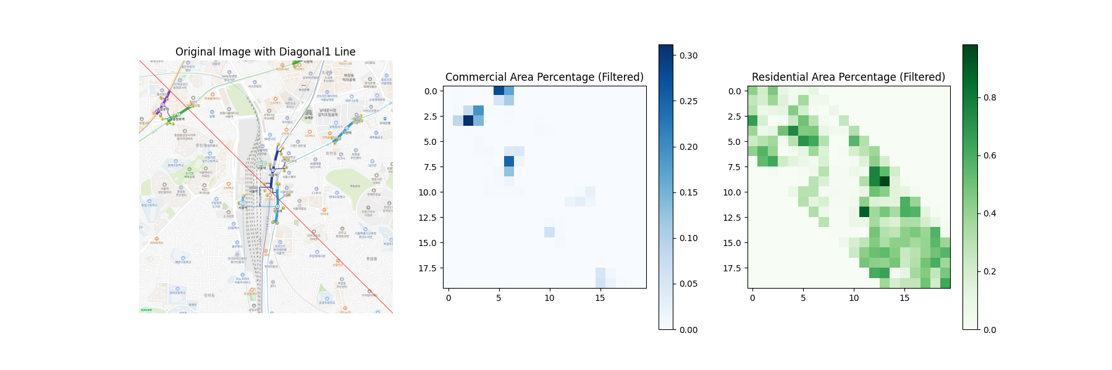
7
III. 모델 수립과 분석
주거/상업지구 분석데이터
주거지구와 상업지구의 소음 민감도가 다르게 측정됨으로 각지구의 민감도를 설정할 필요가 있음
위 그림은 서울역의 주거/상업지구 비율을 도식화 한 것으로, 파란색이 상업지구, 초록색이 주거지구를 의미
본 단계에서 분석된 각 지구별 비율은 소음분석단계에서의 가중치를 설정할 때 활용됨

Slide 9
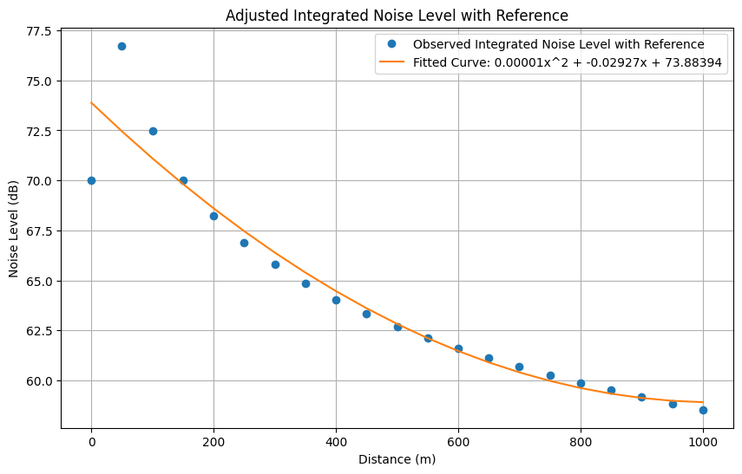
8
III. 모델 수립과 분석
항공소음 수집, 분석 데이터
실제 항공소음 수집데이터 기반 회귀모델과, UAM 소음인증기술 기반 회귀모델을 통합하여 소음예측모델 구현
수집데이터 기반 모델
실제 김포공항 인근 소음데이터를 수집
수집데이터 기반 회귀분석모델작성
광범위한 영역의 소음예측에 정확함
기술기준 기반 모델
UAM 소음기준 기반 데이터를 수집
소음기준 자료 기반, 회귀분석모델 작성
국소적인 영역의 소음예측에 정확함
예측 정확도향상을 위해 두 모델을 통합
다항회귀모델, Log-Scale 회귀모델의
통합모델 구현결과

Slide 10
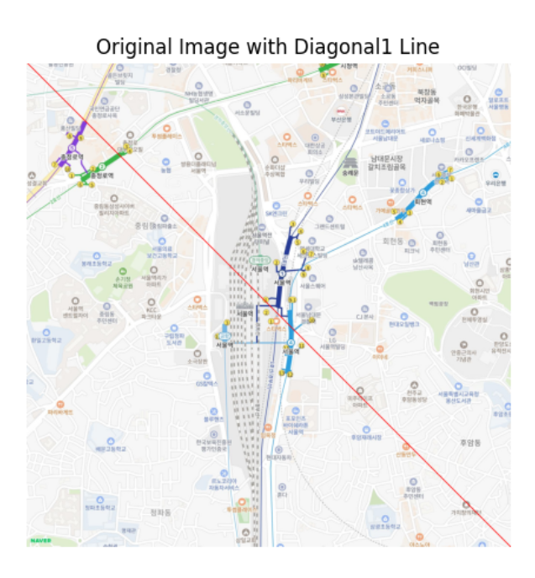
9
III. 모델 수립과 분석
분석과정
1. 선정된 주요 3개 지점에 대하여 항로 주변 소음영향분석 진행
2. 선정된 지구중심에 UAM 이착륙장이 위치한다 가정,
해당 지역의 중심부를 관통하는 항로를 설정
* 항로는 남-북 , 동-서, 남서-북동, 남동-북서 방향으로 설정
3. ‘소음ㆍ진동관리법’에 따른 주거지, 상업지의 주야평균 도로소음과 항공소음
기준의 비율을 계산하여 주거지와 상업지의 소음 가중치를 설정
4. 1 에서 설정된 항로 주위 좌, 우 8칸(항로포함 총 19칸)에 대하여
‘통합모델의 예측 소음’에 따른 소음 값 을 대입
(1칸의 간격이 50m임을 감안함)
5. 분석된 주거, 상업지구 비율을 토대로 아래 공식을 활용
격자별 소음영향을 분석

Slide 11
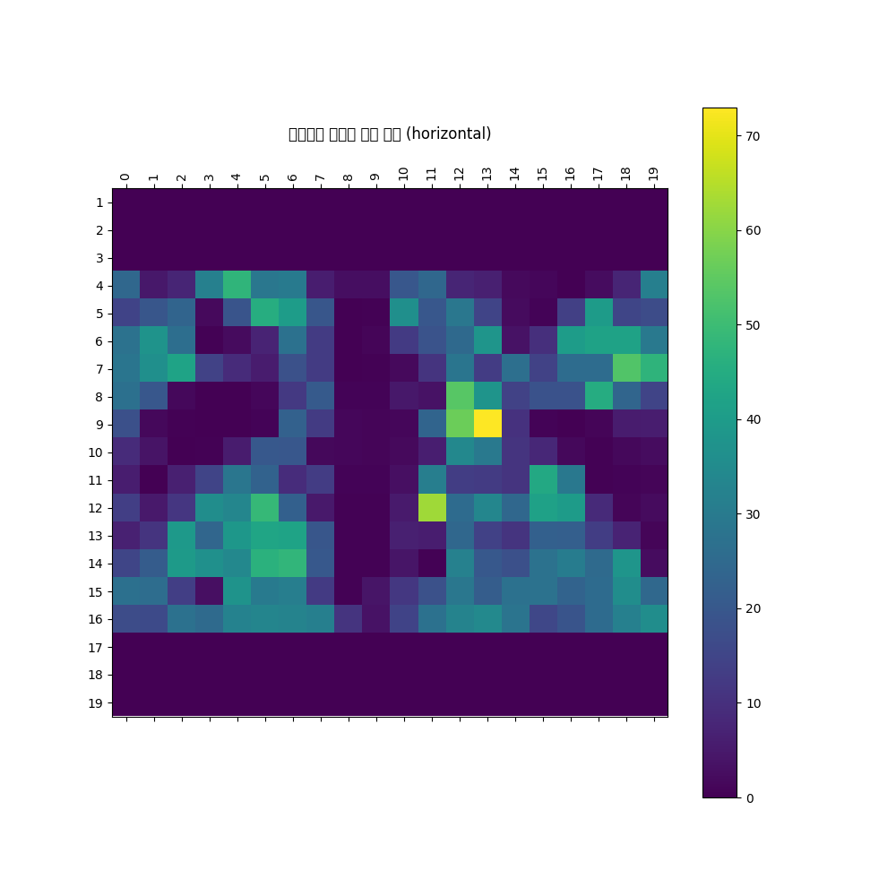
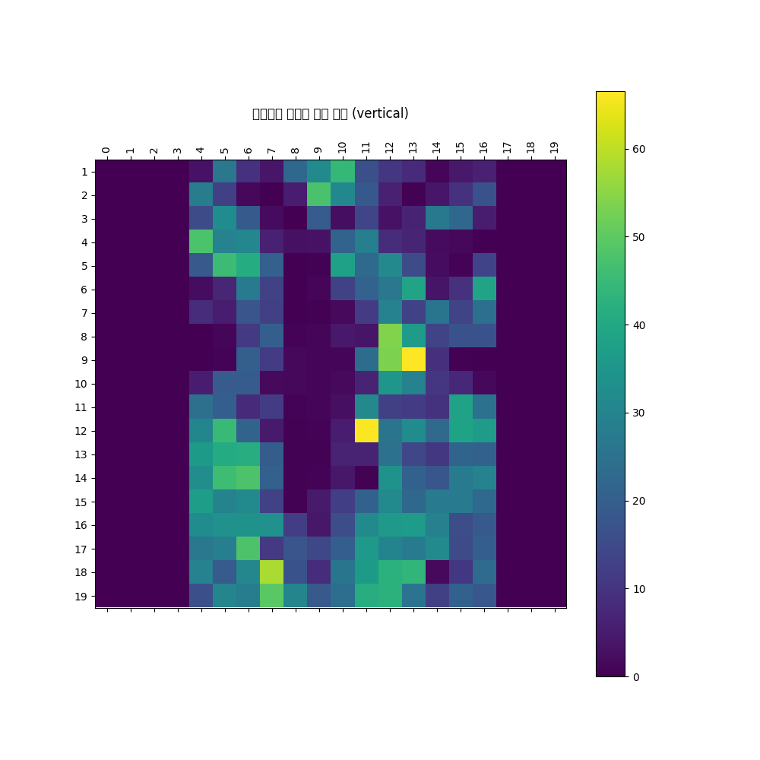
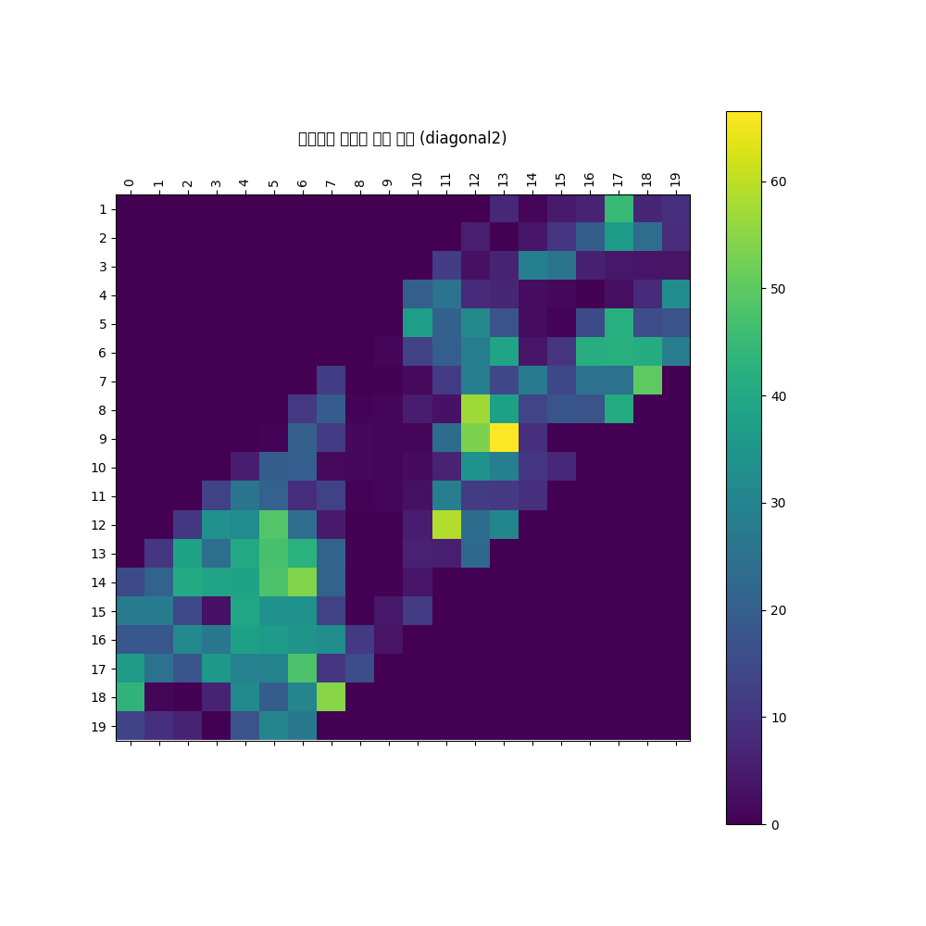
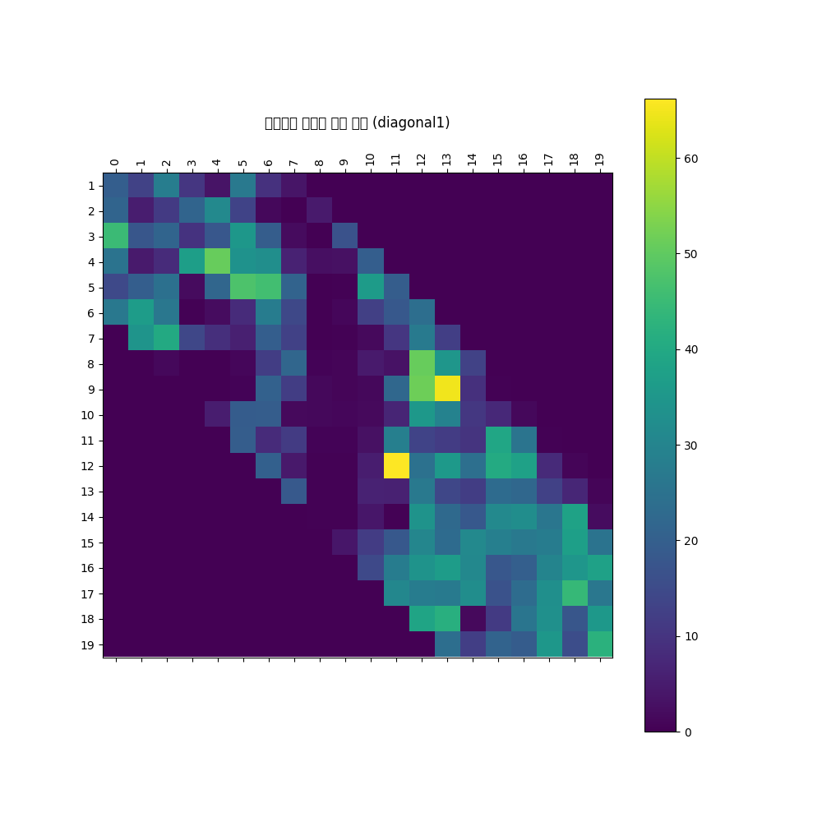
10
III. 모델 수립과 분석
서울역 – 소음 가중치 분포도
남북 항로
남서-북동 항로
남동-북서 항로
동서 항로

Slide 12
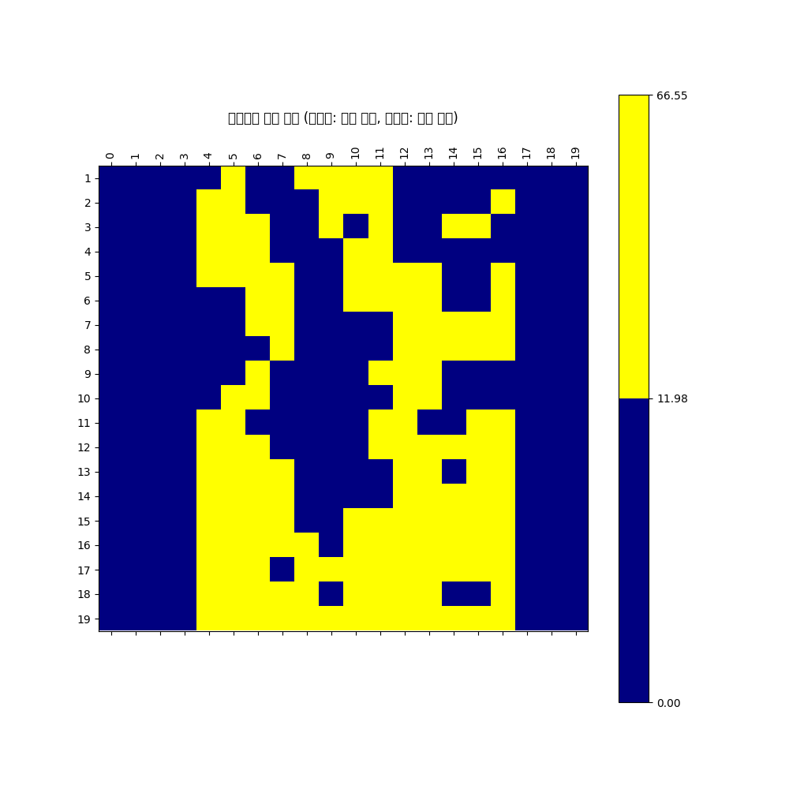
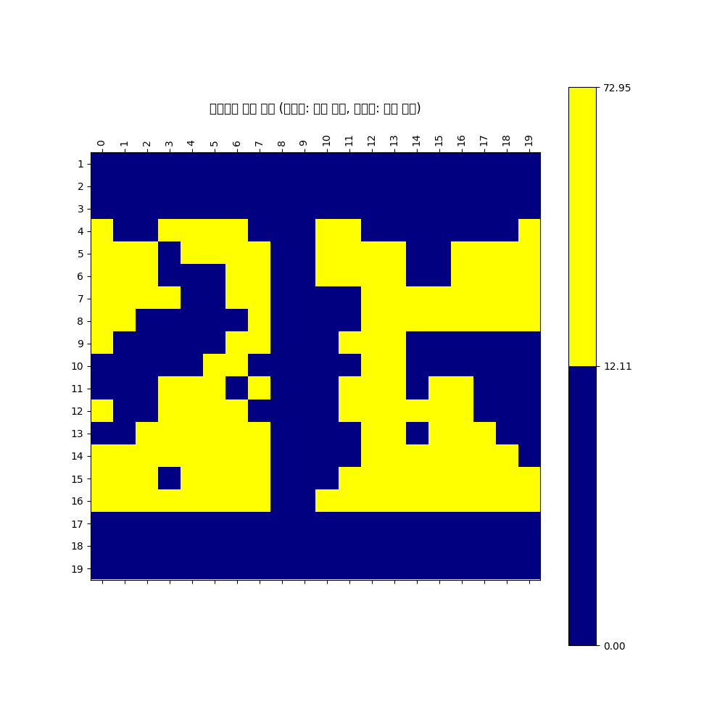
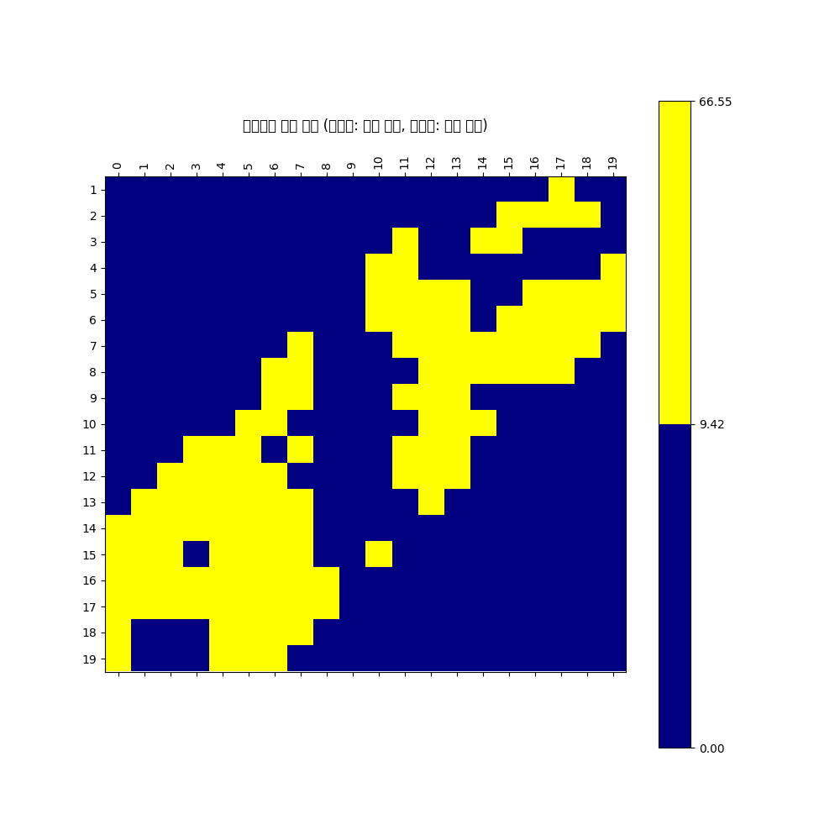
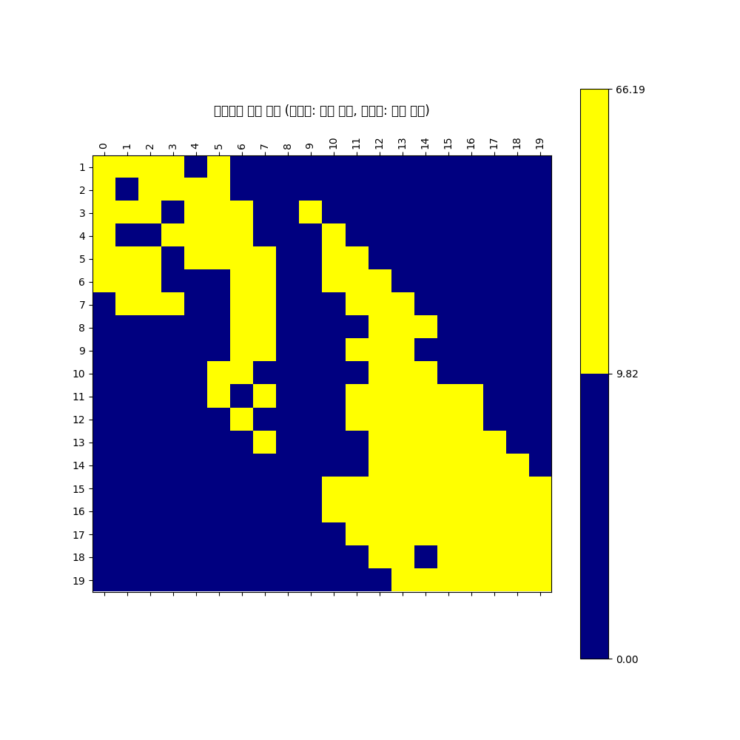
11
III. 모델 수립과 분석
서울역 – 평균 소음 가중치 이상영역
남북 항로
동서 항로
남서-북동 항로
남동-북서 항로
지역 | 항로 | 평균 소음 가중치 이상 영역 개수 | 전체 영역의 개수 | 평균이상 비율 | 소음가중치 값
서울역 | 남북 항로 | 150 | 380 | 39.474%
서울역 | 동서 항로 | 151 | 380 | 39.737% (최대) | 최대값 | 72.95
서울역 | 남동- 북서 항로 | 135 | 380 | 35.526% | 최소값 | 0.0
서울역 | 남서- 북동 항로 | 121 | 380 | 31.842% (최소) | 평균값 | 10.83

Slide 13
13
IV. 분석 결과와 활용방안
적용방안
항로설계에 대한 소음기준 마련
국토교통부의 항공로 설계지침과 같은 UAM 항로설계지침에 반영하여 항로설계 기준으로써 활용가능
만일 항로설계기준으로써 반영된다면, UAM 항로와 관련된 표준을 제시하는 행위로 간주할 수 있음
UAM 운항사의 항로설계활용 가능
UAM은 운항정보제공자, 교통관리서비스 제공자 등 그 역할이 상당히 세분화
UAM 운항사와 교통관리 서비스 제공자로 하여금 설정 항로에 대한 소음 분석 제공
각 운항사의 운항관리 시스템에 통합되어 보다 빠르고 편리한 분석을 제공할 것으로 기대
이착륙장 소음대책지역 선정관련 기준제공
현제의 공항소음대책지역과 같이 UAM 이착륙장 소음대책지역 선정 시 활용 가능
직접적인 소음영향도를 파악함으로써 최적의 소음영향지역 선정이 가능할 것으로 기대

Slide 14


14
V. Team UAIN
인하대학교 스마트모빌리티공학과 재학
항공우주공학과 부전공
김지훈
인하대학교 컴퓨터공학과 재학
CVIP 학부연구생 (컴퓨터비전 영상처리 머신러닝 분야)
이현서

Slide 15
보다 조용한 항로설계는..
2035년, 200여개 이상의 노선이 운항될 것으로 예상되는 가운데
우리의 솔루션을 활용한 UAM 항로설계를 이용할 경우 보다
조용한 운항환경이 조성될 것입니다.
UAM 의 상용화와 시민 수용을 위해 우리는 노력할 것입니다.

Slide 16
Appendix 1. 활용 데이터 목록
순번 | 데이터 제목 | 데이터 내용 | 데이터 제공기관
1 | 국토교통부_정류장별 이용량 현황 | 선택 지역범위내의 버스정류장 이용량 현황 정보 | 교통카드 빅데이터 통합정보시스템
2 | 국토교통부_대중교통 월간 통계자료 | 특정 월간 지하철, 버스등의 대중교통이용현황 정보 | 교통카드 빅데이터 통합정보시스템
3 | 국토교통부_용도별건물정보(반기) | 건물정보를 GIS 코드, 용도 등으로 구분한 파일형식의 정보 | 국토교통부 V-World
4 | 용도별건물정보 | 건물정보를 GIS 코드, 용도 등으로 구분한 파일형식의 정보 | 국토교통부 V-World
5 | Geocoder API 2.0 레퍼런스 | 입력 주소정보를 좌표정보로 반환한 정보 | 국토교통부 V-World
6 | 실시간 김포공항 소음측정 정보 | 김포공항 인근 실시간 수집되는 항공소음 정보 | 한국공항공사
7 | 항공기 출도착현황 | 김포공항에 운항하는 항공기정보(김포공항 항공운항정보) | 한국공항공사
8 | 김포공항(RKSS) 항로정보 | 김포공항 항로 차트 및 항공운항관련 정보수록 | 항공정보포털 AIM
9 | 항공기소음 측정 운영지침 | 국내 주요 공항의 소음측정지점관련 주소정보 수록 | 국가법령정보센터
10 | 소음ㆍ진동관리법 | 국내 항공소음 및 주거/상업/공업지구, 도로교통소음 등의 소음/진동규정 수록 | 국가법령정보센터

Slide 17
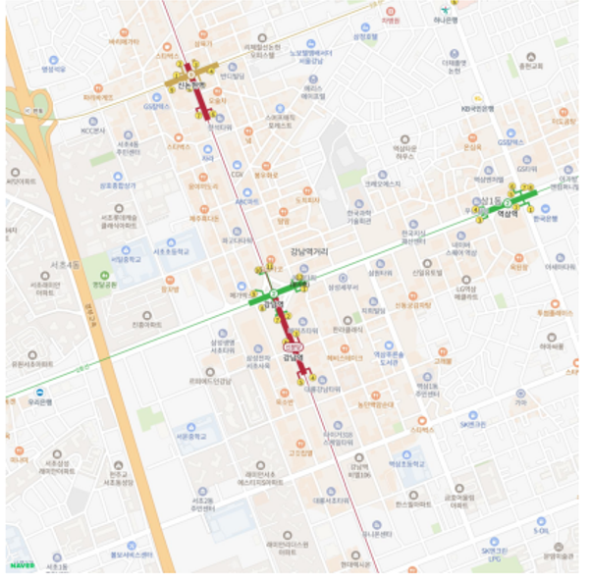
Appendix 2. 주거지, 상업지 수집 데이터
수집 데이터 샘플
법정동명 | 특수지구분코드 | 특수지구분명 | 지번 | 건물식별번호 | 집합건물구분코드 | 건물용도분류명 | 건물높이
서울특별시 용산구 청파동1가 | 1 | 일반 | Apr-63 | 10000 | 1 | 주거용 | 0
서울특별시 용산구 서계동 | 1 | 일반 | 235-23 | 10001 | 1 | 주거용 | 0
서울특별시 용산구 용문동 | 1 | 일반 | 38-152 | 10002 | 1 | 주거용 | 0
서울특별시 용산구 후암동 | 1 | 일반 | 254-77 | 10003 | 1 | 주거용 | 7.95
서울특별시 용산구 용문동 | 1 | 일반 | 1-57 | 10004 | 1 | 주거용 | 7.7
서울특별시 용산구 이태원동 | 1 | 일반 | 132-1 | 10005 | 1 | 상업용 | 14
서울특별시 용산구 후암동 | 1 | 일반 | 404-15 | 10006 | 1 | 주거용 | 7.1
서울특별시 용산구 후암동 | 1 | 일반 | 103-17 | 10007 | 1 | 상업용 | 0
서울특별시 용산구 한강로3가 | 1 | 일반 | 40-707 | 10008 | 1 | 상업용 | 0
서울특별시 용산구 후암동 | 1 | 일반 | 44-34 | 10010 | 1 | 주거용 | 0
서울특별시 용산구 보광동 | 1 | 일반 | 265-506 | 10012 | 1 | 주거용 | 6.7
서울특별시 용산구 원효로3가 | 1 | 일반 | ####### | 10013 | 1 | 상업용 | 0
서울특별시 용산구 보광동 | 1 | 일반 | 265-682 | 10015 | 1 | 주거용 | 0
서울특별시 용산구 보광동 | 1 | 일반 | 265-110 | 10016 | 1 | 주거용 | 0
서울특별시 용산구 후암동 | 1 | 일반 | 410-6 | 10017 | 1 | 주거용 | 0
서울특별시 용산구 후암동 | 1 | 일반 | Jan-58 | 1E+08 | 1 | 주거용 | 12.47
서울특별시 용산구 한남동 | 1 | 일반 | 745-4 | 1E+08 | 1 | 주거용 | 8.79
서울특별시 용산구 이태원동 | 1 | 일반 | ####### | 1E+08 | 1 | 상업용 | 8.8
서울특별시 용산구 후암동 | 1 | 일반 | 406-46 | 1E+08 | 1 | 주거용 | 3.5
오른쪽과 같은 지적정보를 수집하여 QGIS 를 활용, 왼쪽과 유사한 지도정보를 획득하였다.

Slide 18
Appendix 3. 실제 항공소음 수집데이터
수집 데이터 샘플
ARP_SE | NMS_NM | NMT_DT | NMT_LVL | NMT_NO
GMP | 이화마을 | 1326 | 56.98 | 2
GMP | 길훈아파트 | 1326 | 51.33 | 15
GMP | 소준마을 | 1326 | 59.67 | 5
GMP | 신남초교 | 1326 | 53.17 | 12
GMP | 김포공고 | 1326 | 70.55 | 4
GMP | SK허브수 | 1326 | 57.92 | 18
GMP | 한양빌딩 | 1326 | 58.71 | 11
GMP | 신촌마을 | 1326 | 44.58 | 17
GMP | 고강아파트 | 1326 | 50.78 | 7
ARP_SE: 측정공항
NMS_NM: 측정지점
NMT_DT: 측정시각
NMT_LVL: 측정소음
NMT_NO: 측정기 번호

Slide 19
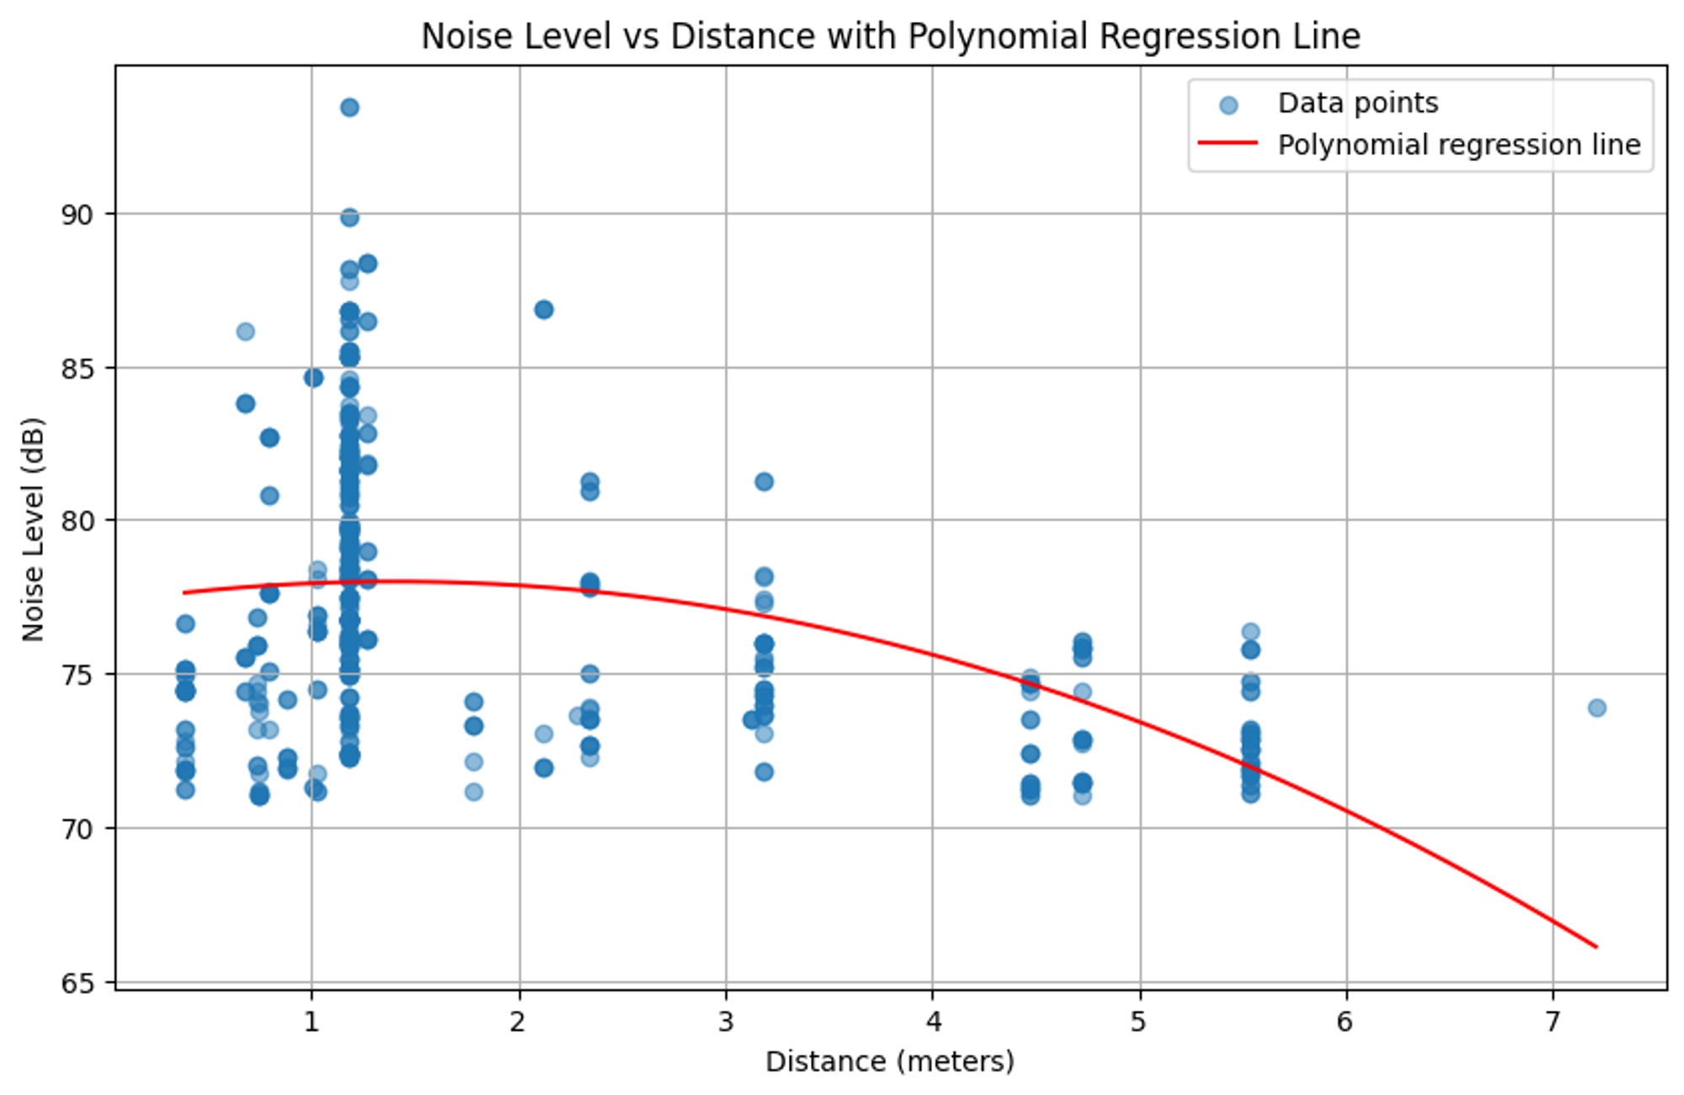
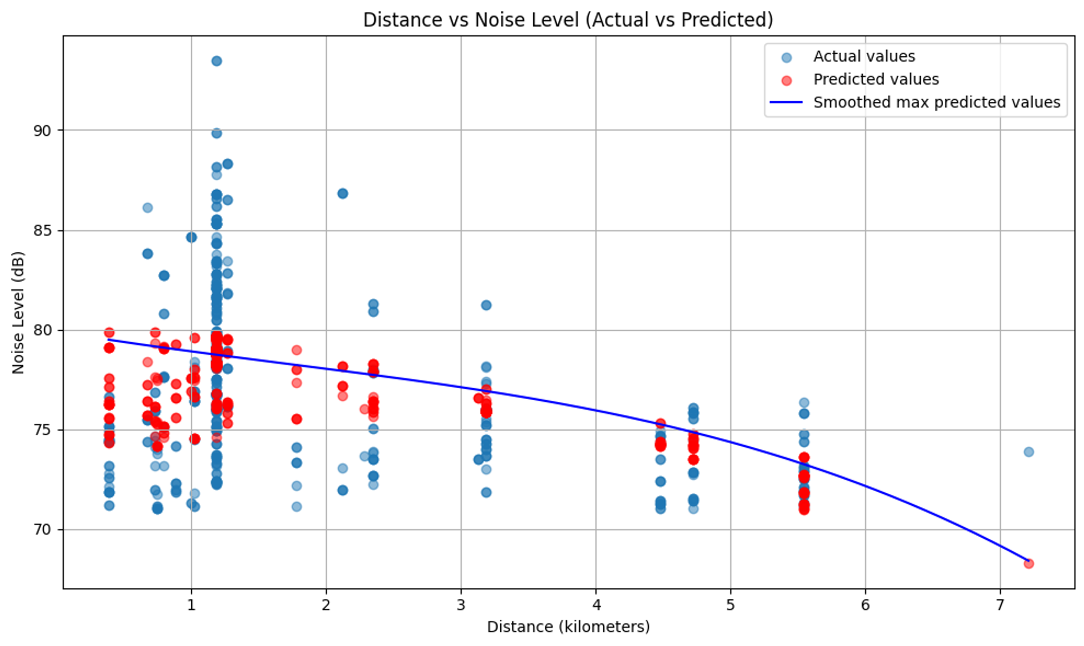
Appendix 4. 수집데이터 기반 항공소음 예측모델
다항 회귀분석 결과
다항 회귀분석 기반 예측 결과

Slide 20
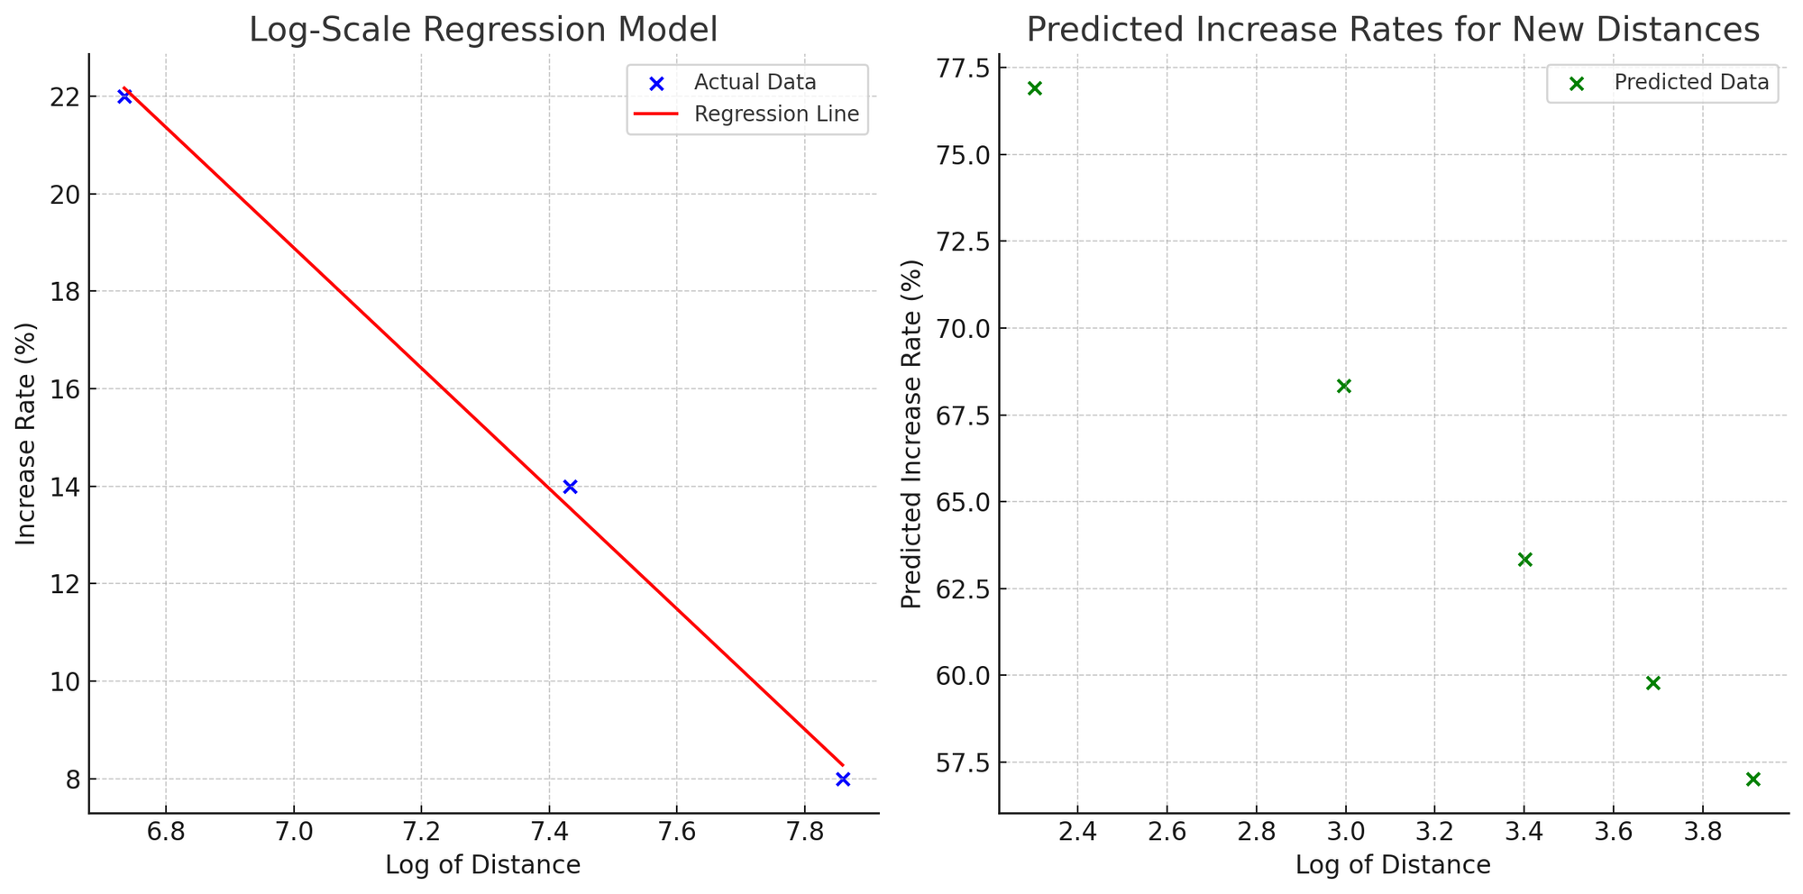
Appendix 5. 기술기준 기반 항공소음 예측모델
Log-Scale 회귀분석 결과

Slide 21
Appendix 6. 통합모델 및 거리에 따른 소음예측 값
거리 | 통합모델의 예측 소음
0 | 70
50 | 76.74
100 | 72.48
150 | 70
200 | 68.25
250 | 66.89
300 | 65.78
350 | 64.85
400 | 64.04
450 | 63.33
500 | 62.7
550 | 62.13
600 | 61.6
650 | 61.12
700 | 60.68
750 | 60.26
800 | 59.88
850 | 59.51
900 | 59.17
950 | 58.84
1000 | 58.53

Slide 22
Appendix 7. 주거지, 상업지비율에 따른 소음 민감도 가중치
소음영향분석 중간 분석단계-지구별 가중치 할당 결과샘플
서울역, 남북 항로
 | 0 | 1 | 2 | 3 | 4 | 5 | 6 | 7 | 8 | 9 | 10 | 11 | 12 | 13 | 14 | 15 | 16 | 17 | 18 | 19
0 | 0 | 0 | 0 | 0 | 0.222 | 0.263 | 0.154 | 0.119 | 0.124 | 0.000 | 0.000 | 0.000 | 0.000 | 0.000 | 0.000 | 0.000 | 0.000 | 0 | 0 | 0
1 | 0 | 0 | 0 | 0 | 0.247 | 0.099 | 0.209 | 0.066 | 0.138 | 0.098 | 0.200 | 0.441 | 0.221 | 0.571 | 0.398 | 0.524 | 0.567 | 0 | 0 | 0
2 | 0 | 0 | 0 | 0 | 0.078 | 0.088 | 0.025 | 0.061 | 0.096 | 0.260 | 0.289 | 0.445 | 0.484 | 0.365 | 0.403 | 0.256 | 0.465 | 0 | 0 | 0
3 | 0 | 0 | 0 | 0 | 0.149 | 0.017 | 0.058 | 0.045 | 0.137 | 0.181 | 0.113 | 0.360 | 0.558 | 0.358 | 0.436 | 0.626 | 0.309 | 0 | 0 | 0
4 | 0 | 0 | 0 | 0 | 0.150 | 0.035 | 0.180 | 0.083 | 0.050 | 0.039 | 0.355 | 0.117 | 0.353 | 0.456 | 0.411 | 0.396 | 0.247 | 0 | 0 | 0
5 | 0 | 0 | 0 | 0 | 0.006 | 0.021 | 0.033 | 0.085 | 0.020 | 0.121 | 0.343 | 0.013 | 0.226 | 0.369 | 0.291 | 0.132 | 0.145 | 0 | 0 | 0
6 | 0 | 0 | 0 | 0 | 0.009 | 0.087 | 0.064 | 0.098 | 0.020 | 0.062 | 0.100 | 0.021 | 0.018 | 0.218 | 0.122 | 0.106 | 0.055 | 0 | 0 | 0
7 | 0 | 0 | 0 | 0 | 0.027 | 0.384 | 0.238 | 0.082 | 0.188 | 0.023 | 0.087 | 0.023 | 0.139 | 0.198 | 0.176 | 0.165 | 0.065 | 0 | 0 | 0
8 | 0 | 0 | 0 | 0 | 0.006 | 0.240 | 0.026 | 0.048 | 0.099 | 0.050 | 0.033 | 0.173 | 0.397 | 0.294 | 0.168 | 0.043 | 0.112 | 0 | 0 | 0
9 | 0 | 0 | 0 | 0 | 0.001 | 0.035 | 0.095 | 0.087 | 0.164 | 0.082 | 0.033 | 0.044 | 0.218 | 0.147 | 0.207 | 0.131 | 0.128 | 0 | 0 | 0
10 | 0 | 0 | 0 | 0 | 0.004 | 0.040 | 0.619 | 0.251 | 0.048 | 0.049 | 0.101 | 0.376 | 0.182 | 0.171 | 0.102 | 0.355 | 0.324 | 0 | 0 | 0
11 | 0 | 0 | 0 | 0 | 0.002 | 0.050 | 0.404 | 0.203 | 0.122 | 0.214 | 0.086 | 0.066 | 0.043 | 0.289 | 0.529 | 0.513 | 0.527 | 0 | 0 | 0
12 | 0 | 0 | 0 | 0 | 0.395 | 0.902 | 0.626 | 0.053 | 0.057 | 0.022 | 0.061 | 0.074 | 0.210 | 0.046 | 0.226 | 0.226 | 0.433 | 0 | 0 | 0
13 | 0 | 0 | 0 | 0 | 0.705 | 0.690 | 0.599 | 0.038 | 0.015 | 0.028 | 0.074 | 0.062 | 0.017 | 0.257 | 0.032 | 0.275 | 0.426 | 0 | 0 | 0
14 | 0 | 0 | 0 | 0 | 0.250 | 0.366 | 0.588 | 0.076 | 0.006 | 0.047 | 0.227 | 0.213 | 0.199 | 0.123 | 0.164 | 0.264 | 0.266 | 0 | 0 | 0
15 | 0 | 0 | 0 | 0 | 0.311 | 0.593 | 0.003 | 0.025 | 0.002 | 0.021 | 0.054 | 0.049 | 0.076 | 0.091 | 0.296 | 0.438 | 0.482 | 0 | 0 | 0
16 | 0 | 0 | 0 | 0 | 0.113 | 0.786 | 0.205 | 0.118 | 0.058 | 0.017 | 0.057 | 0.298 | 0.239 | 0.149 | 0.134 | 0.343 | 0.052 | 0 | 0 | 0
17 | 0 | 0 | 0 | 0 | 0.062 | 0.729 | 0.411 | 0.247 | 0.078 | 0.001 | 0.110 | 0.062 | 0.480 | 0.230 | 0.210 | 0.207 | 0.105 | 0 | 0 | 0
18 | 0 | 0 | 0 | 0 | 0.294 | 0.287 | 0.786 | 0.137 | 0.254 | 0.007 | 0.089 | 0.474 | 0.468 | 0.563 | 0.593 | 0.469 | 0.378 | 0 | 0 | 0
19 | 0 | 0 | 0 | 0 | 0.197 | 0.140 | 0.877 | 0.542 | 0.585 | 0.059 | 0.004 | 0.068 | 0.153 | 0.564 | 0.480 | 0.424 | 0.248 | 0 | 0 | 0
항로가 설정된 중심 선이 속한 칸,
항로 중심 좌/우 각 6칸에 대하여
소음영향 분석 방법의 5) 에 해당하는
공식을 사용하여(소음을 곱하지는 않음)
해당항로의 지구별 가중치를 모두 표시

Slide 23
Appendix 8. 항로주변 소음 예측 값 대입 결과
소음영향분석 중간 분석단계- 항로별 소음 영역 지정(대입) 결과 샘플
서울역, 남북 항로
 | 0 | 1 | 2 | 3 | 4 | 5 | 6 | 7 | 8 | 9 | 10 | 11 | 12 | 13 | 14 | 15 | 16 | 17 | 18 | 19
0 | 0 | 0 | 0 | 0 | 65.78 | 66.89 | 68.25 | 70 | 72.48 | 76.74 | 70 | 76.74 | 72.48 | 70 | 68.25 | 66.89 | 65.78 | 0 | 0 | 0
1 | 0 | 0 | 0 | 0 | 65.78 | 66.89 | 68.25 | 70 | 72.48 | 76.74 | 70 | 76.74 | 72.48 | 70 | 68.25 | 66.89 | 65.78 | 0 | 0 | 0
2 | 0 | 0 | 0 | 0 | 65.78 | 66.89 | 68.25 | 70 | 72.48 | 76.74 | 70 | 76.74 | 72.48 | 70 | 68.25 | 66.89 | 65.78 | 0 | 0 | 0
3 | 0 | 0 | 0 | 0 | 65.78 | 66.89 | 68.25 | 70 | 72.48 | 76.74 | 70 | 76.74 | 72.48 | 70 | 68.25 | 66.89 | 65.78 | 0 | 0 | 0
4 | 0 | 0 | 0 | 0 | 65.78 | 66.89 | 68.25 | 70 | 72.48 | 76.74 | 70 | 76.74 | 72.48 | 70 | 68.25 | 66.89 | 65.78 | 0 | 0 | 0
5 | 0 | 0 | 0 | 0 | 65.78 | 66.89 | 68.25 | 70 | 72.48 | 76.74 | 70 | 76.74 | 72.48 | 70 | 68.25 | 66.89 | 65.78 | 0 | 0 | 0
6 | 0 | 0 | 0 | 0 | 65.78 | 66.89 | 68.25 | 70 | 72.48 | 76.74 | 70 | 76.74 | 72.48 | 70 | 68.25 | 66.89 | 65.78 | 0 | 0 | 0
7 | 0 | 0 | 0 | 0 | 65.78 | 66.89 | 68.25 | 70 | 72.48 | 76.74 | 70 | 76.74 | 72.48 | 70 | 68.25 | 66.89 | 65.78 | 0 | 0 | 0
8 | 0 | 0 | 0 | 0 | 65.78 | 66.89 | 68.25 | 70 | 72.48 | 76.74 | 70 | 76.74 | 72.48 | 70 | 68.25 | 66.89 | 65.78 | 0 | 0 | 0
9 | 0 | 0 | 0 | 0 | 65.78 | 66.89 | 68.25 | 70 | 72.48 | 76.74 | 70 | 76.74 | 72.48 | 70 | 68.25 | 66.89 | 65.78 | 0 | 0 | 0
10 | 0 | 0 | 0 | 0 | 65.78 | 66.89 | 68.25 | 70 | 72.48 | 76.74 | 70 | 76.74 | 72.48 | 70 | 68.25 | 66.89 | 65.78 | 0 | 0 | 0
11 | 0 | 0 | 0 | 0 | 65.78 | 66.89 | 68.25 | 70 | 72.48 | 76.74 | 70 | 76.74 | 72.48 | 70 | 68.25 | 66.89 | 65.78 | 0 | 0 | 0
12 | 0 | 0 | 0 | 0 | 65.78 | 66.89 | 68.25 | 70 | 72.48 | 76.74 | 70 | 76.74 | 72.48 | 70 | 68.25 | 66.89 | 65.78 | 0 | 0 | 0
13 | 0 | 0 | 0 | 0 | 65.78 | 66.89 | 68.25 | 70 | 72.48 | 76.74 | 70 | 76.74 | 72.48 | 70 | 68.25 | 66.89 | 65.78 | 0 | 0 | 0
14 | 0 | 0 | 0 | 0 | 65.78 | 66.89 | 68.25 | 70 | 72.48 | 76.74 | 70 | 76.74 | 72.48 | 70 | 68.25 | 66.89 | 65.78 | 0 | 0 | 0
15 | 0 | 0 | 0 | 0 | 65.78 | 66.89 | 68.25 | 70 | 72.48 | 76.74 | 70 | 76.74 | 72.48 | 70 | 68.25 | 66.89 | 65.78 | 0 | 0 | 0
16 | 0 | 0 | 0 | 0 | 65.78 | 66.89 | 68.25 | 70 | 72.48 | 76.74 | 70 | 76.74 | 72.48 | 70 | 68.25 | 66.89 | 65.78 | 0 | 0 | 0
17 | 0 | 0 | 0 | 0 | 65.78 | 66.89 | 68.25 | 70 | 72.48 | 76.74 | 70 | 76.74 | 72.48 | 70 | 68.25 | 66.89 | 65.78 | 0 | 0 | 0
18 | 0 | 0 | 0 | 0 | 65.78 | 66.89 | 68.25 | 70 | 72.48 | 76.74 | 70 | 76.74 | 72.48 | 70 | 68.25 | 66.89 | 65.78 | 0 | 0 | 0
19 | 0 | 0 | 0 | 0 | 65.78 | 66.89 | 68.25 | 70 | 72.48 | 76.74 | 70 | 76.74 | 72.48 | 70 | 68.25 | 66.89 | 65.78 | 0 | 0 | 0
항로가 설정된 중심 선이 속한 칸,
항로 중심 좌/우 각 6칸에 대하여
‘통합모델의 예측 소음’의 거리에 따른
결과값을 대입

